Slide 1
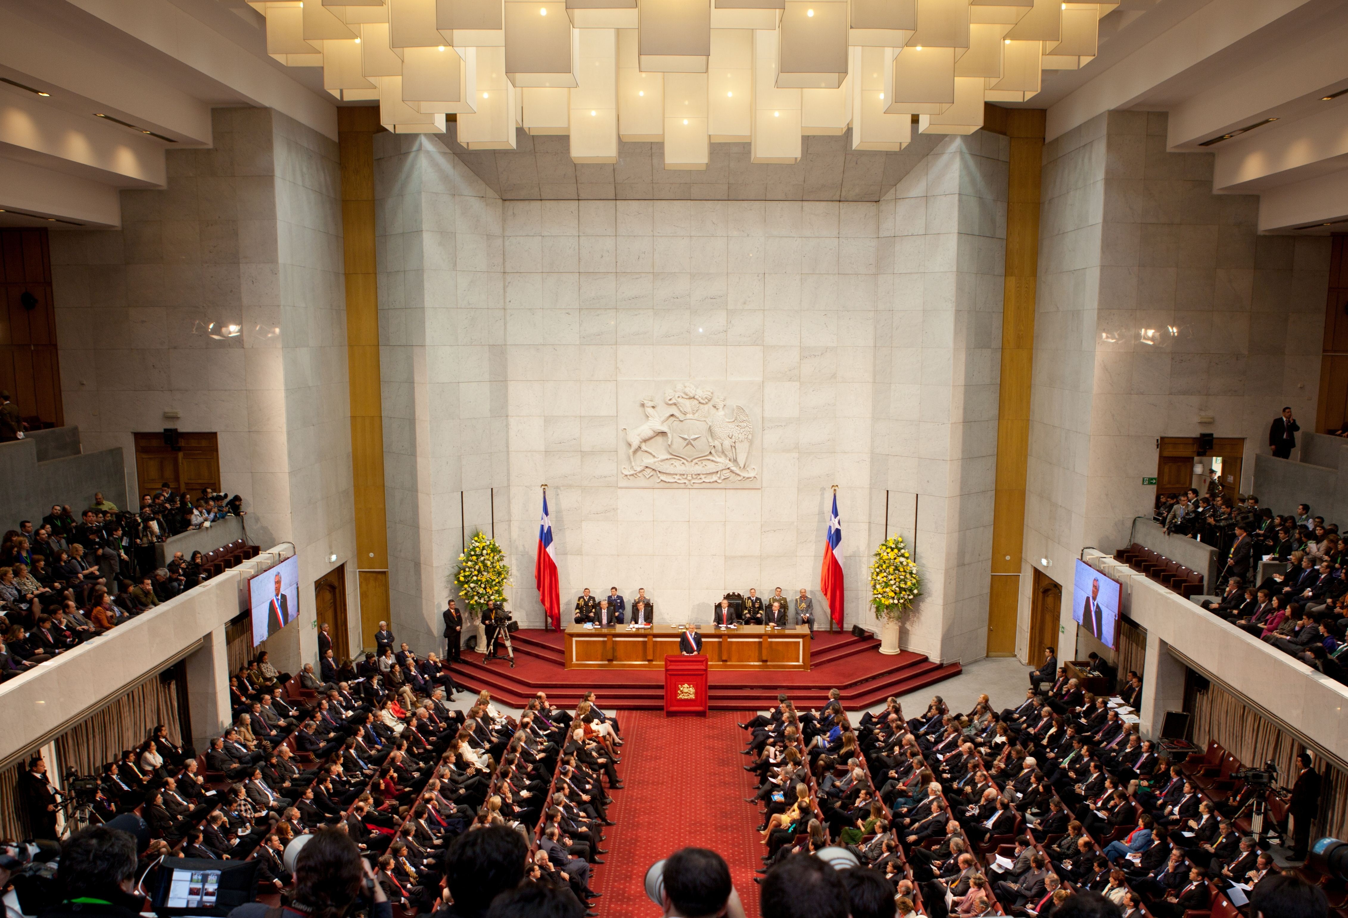
Presentación.
Grupo Politics.
¿Es Santiago representativo de las tendencias políticas de todo el territorio nacional?

Slide 2

Contenidos
Tematicas principales de la presentación.
Antecedentes relevantes.
Pregunta de investigación.
Resultados obtenidos
Obtención de datos y datasets.
Metodologías: Chi-cuadrado, K-means.
Conclusiones
Trabajos futuros.
.
22

Slide 3


Antecedentes relevantes
Caso encuesta CADEM
“...Nuestra estimación difiere de la que realizó CADEM en algunas comunas importantes. Por ejemplo, en Maipú y Puente Alto, cuya población estimada es de 410.650 y 447.615 respectivamente, CADEM tiene muestras de 50 y 45 personas, respectivamente. Si se respetara el peso relativo de cada comuna en la población nacional—o regional— el número de entrevistados debió ser 53 y 48, respectivamente. A su vez, las comunas de Talca y Coquimbo, ambas capitales regionales, tienen una población respectiva de 180.754 y 180.719 personas. En la muestra teórica de CADEM, Talca tendría 32 personas encuestadas y Coquimbo, 20. Si se respetara el peso relativo poblacional de cada comuna, ambas ciudades debiesen tener 21 entrevistados….”
Extracto: ¿En que se equivocó la encuesta CADEM?
Fuentes principales de encuestas presidenciales
Notes:
Como parte de las investigaciones del Observatorio Político-Electoral de la UDP (OBPE-UDP), analizamos el informe metodológico que entregó CADEM en octubre de 2017, en el que se explica la forma en que realizaban sus encuestas. CADEM busca representar al 85% de la población nacional encuestando personas en 137 de las 345 comunas del país. Para buscar una muestra que fuera lo más representativa del país, CADEM estimó el peso relativo de la población en cada región. Luego, asignó a cada comuna un número de casos de tal forma que se reflejara adecuadamente el peso relativo que esa comuna tenía en la población regional. Así en su muestra teórica, CADEM encuestaría a 1.416 personas que representaran a las 135 comunas del país, respetando el peso relativo de cada comuna en la población regional. Ya que realizó sus encuestas semanalmente, CADEM optó por hacer un muestreo no probabilístico por cuotas, usando llamadas telefónicas y entrevistas personales en puntos de afluencia.
Para verificar si las comunas incluidas en la encuesta estaban debidamente representadas en relación a su peso poblacional, realizamos el mismo procedimiento que ellos reportan haber efectuado, estimando el peso relativo de cada comuna respecto a la población total de las 137 comunas incluidas en la muestra. Eso nos permitió estimar el número de personas que debieron ser entrevistadas en cada comuna si se hubiera respetado de forma estricta el peso poblacional relativo de cada una de ellas.
( Fuente: https://ciperchile.cl/2017/12/12/en-que-se-equivoco-la-encuesta-cadem/)

Slide 4
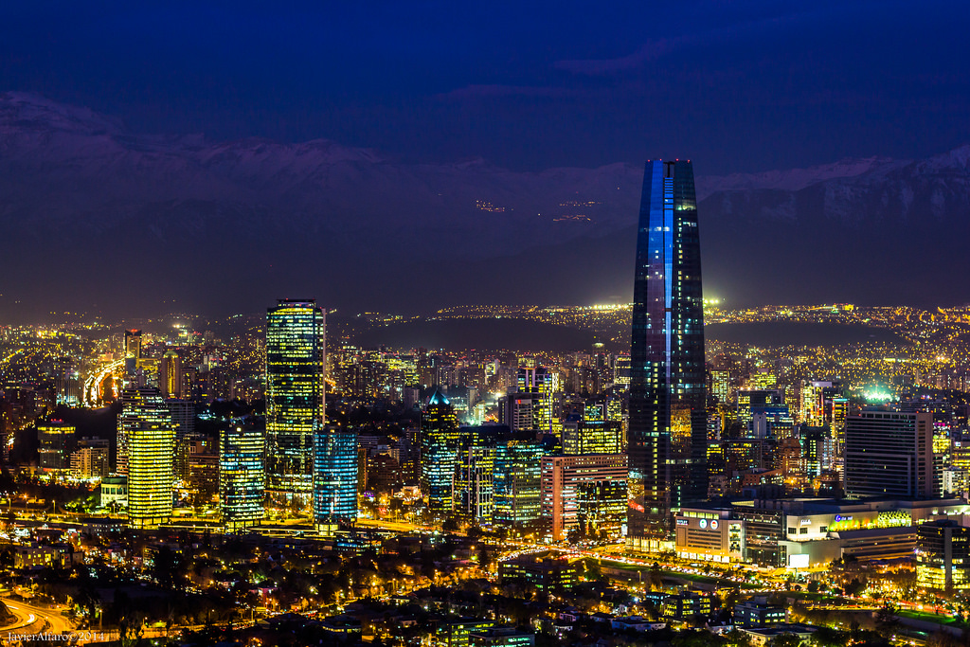
Pregunta de investigación
Fundamento del proyecto
¿Es Santiago representativo de las tendencias políticas de todo el territorio nacional?

Slide 5
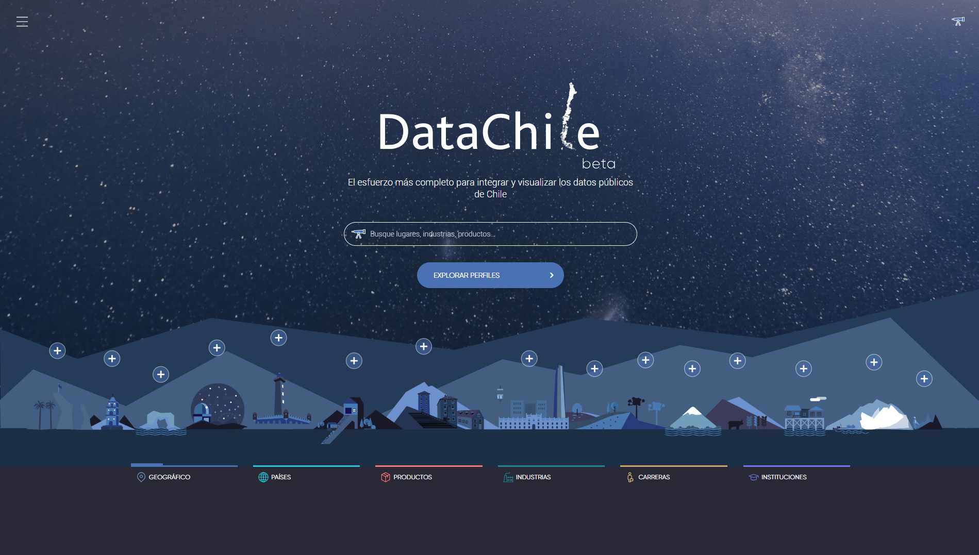

Obtención de datos y datasets.
Fuentes utilizadas
Considera:
Proyección de población al año 2013.
Estadísticas demográficas oficiales de población Censo 2017.

Slide 6

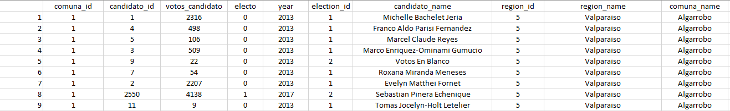
Obtención de datos y datasets.
ETL: Extract, Load & Transform.
Diagrama ETL:
Presidenciales1-2013
Presidenciales2-2013
Candidatos
Regiones- Comunas
Presidenciales1-2017
Presidenciales2-2017
Total de 10.020 Filas

Slide 7

Resultados obtenidos
Principales conclusiones del AED.

Slide 8
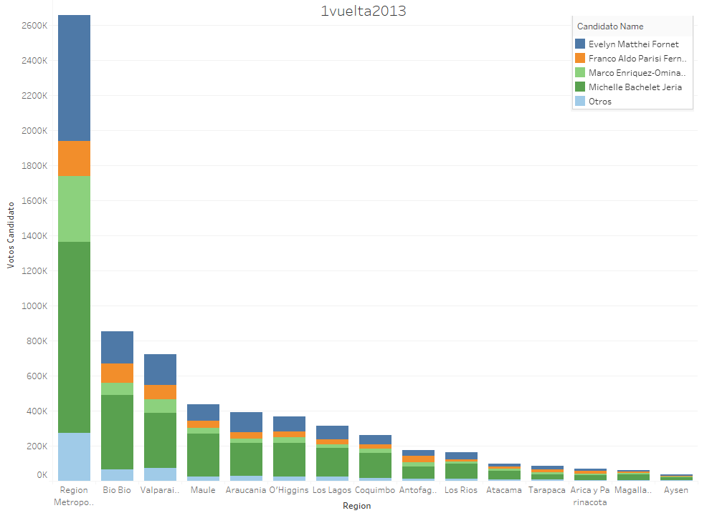
Resultados obtenidos
AED: 1 vuelta año 2013.
Notes:
El apartado otros agrupa app un 7% del total de las votaciones correspondiente a la vuelta

Slide 9
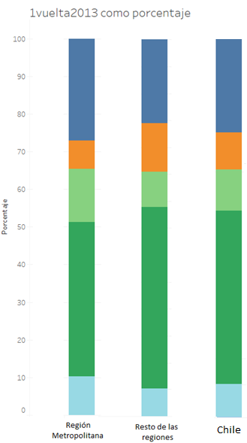
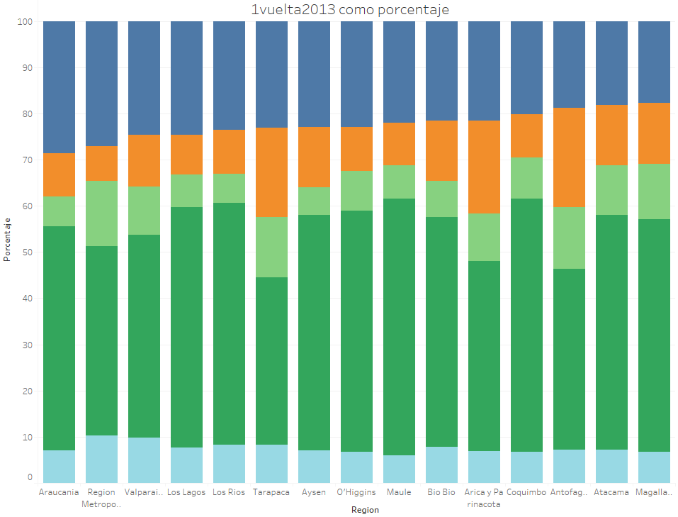
Resultados obtenidos
AED: Valores porcentuales.

Slide 10
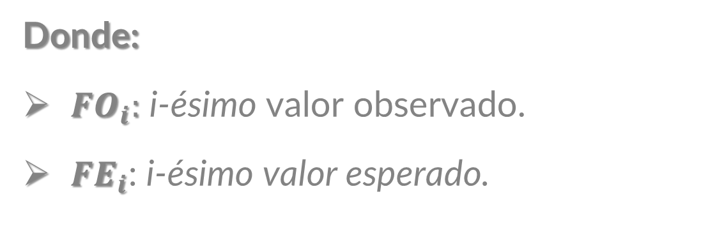

Metodología
Prueba de Homogeneidad: Chi-cuadrado.
Objetivo:
Esta prueba tiene como finalidad conocer si la distribución de la variable estudiada difiere en las “r” poblaciones subyacentes de las cuales se obtuvieron los muestras de los datos.
Esta prueba se realiza cuando se tiene muestras independientes de n individuos que se clasifican respecto a una variable cualitativa y se desconoce si provienen de la misma población.
Test de hipótesis:
H0 : P1 = P2 (Hay igualdad entre la proporción de elementos de cada grupo que caen la misma categoría de la variable).
H1 : P1 ≠ P2 (La proporción de los elementos de cada grupo que corresponden a la misma categoría de la variable difieren).
$$χ^{2}=\sum{\frac{{\left({FO}_{i}−{FE}_{i}\right)}^{2}}{{FE}_{i}}}$$
Donde:
${FO}_{i}:$ i-ésimo valor observado.
${FE}_{i}$: i-ésimo valor esperado.
Estadístico Chi-cuadrado

Slide 11
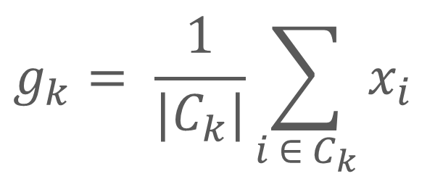
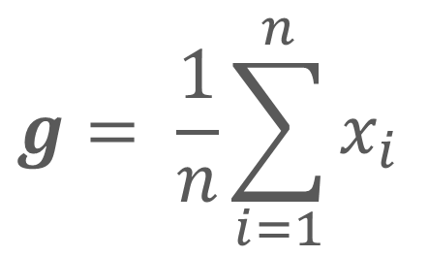
Metodología
Método de clusterización: K-means.
Objetivo:
El objetivo de la metodología consiste en particionar o segmentar un conjunto de datos en diferentes grupos que pueden ser disjuntos o no, los que se forman a partir de ciertas variables, y dado que los grupos no son definidos a priori los resultados se obtienen a partir de la interpretación de los grupos formados y su composición
Criterio de inercia:
Sea una partición definida como $P=\left(C_{1}, C_{2}, C_{3},…,C_{k}\right)$ de Ω y se define $g_{1},g_{2},…..g_{k}$ como los centros de gravedad de cada una de las clases:
$$g_{k}= \frac{1}{|C_{k}|}\sum_{i ∈ C_{k}}{x_{i }}$$
$$g= \frac{1}{n}\sum_{i=1}^{n}{x_{i}}$$
Centro de gravedad total

Slide 12
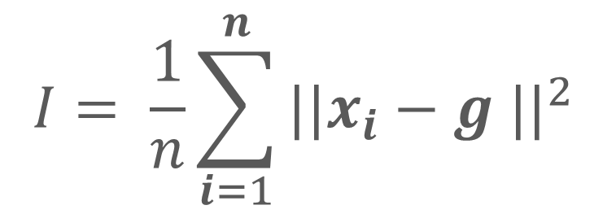
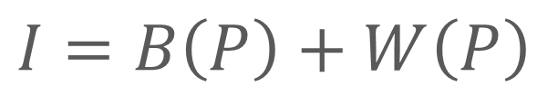
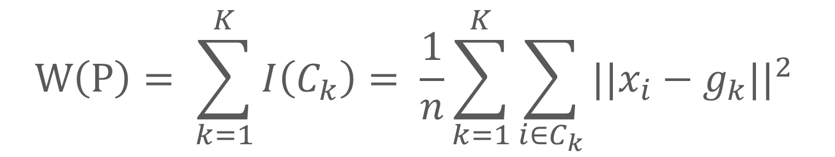

Metodología
Definiciones
Inercia total:
$$I= \frac{1}{n}\sum_{i=1}^{n}{{||x_{i}−g ||}^{2}}$$
Inercia Inter-clúster:
$$B\left(P\right)=\sum_{k=1}^{K}{\frac{|C_{k}|}{n}}{||g_{k}−g||}^{2}$$
Inercia Intra-clúster:
$$W\left(P\right)= \sum_{k=1}^{K}{I\left(C_{k}\right)= \frac{1}{n}}\sum_{k=1}^{K}{\sum_{i∈C_{k}}{{||x_{i}−g_{k}||}^{2}}}$$
T. Igualdad de Fisher :
$$I=B\left(P\right)+W\left(P\right)$$
Notes:
Las siguientes definiciones permiten evaluar el funcionamiento del modelo
Inercia total: corresponde a la inercia total formada por el conjunto de datos.
Inercia inter-clúster: corresponde a la inercia formada entre los centros de masa (centroides) de cada uno de los clústeres formados.
Inercia intra-clúster: corresponde a la inercia generada al interior de cada clúster formado.
Considerando las definiciones anteriores, y por medio del teorema de la igualdad de Fisher, se busca que la Inercia total se iguale a la suma de la inercia inter-clúster e intra-clúster como se muestra a continuación
La ecuación anterior representa el objetivo del método de K-means, se busca que B(P) (inercia inter-clúster) sea máxima y que W(P) (inercia intra-clúster) sea mínima. Como la inercia total I es fija para el total de la nube de puntos, al maximizar la inercia inter-clúster automáticamente se minimiza la inercia intra-clúster.

Slide 13
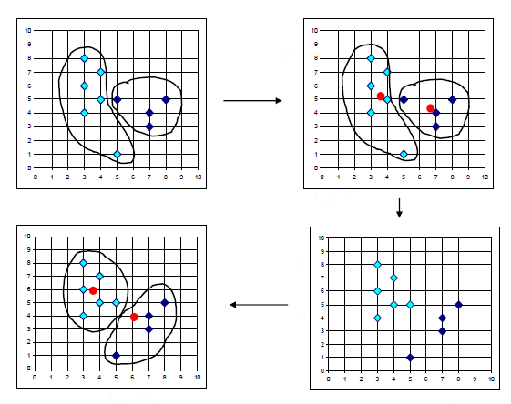
Metodología
Representación gráfica
Notes:
Las siguientes definiciones permiten evaluar el funcionamiento del modelo
Inercia total: corresponde a la inercia total formada por el conjunto de datos.
Inercia inter-clúster: corresponde a la inercia formada entre los centros de masa (centroides) de cada uno de los clústeres formados.
Inercia intra-clúster: corresponde a la inercia generada al interior de cada clúster formado.
Considerando las definiciones anteriores, y por medio del teorema de la igualdad de Fisher, se busca que la Inercia total se iguale a la suma de la inercia inter-clúster e intra-clúster como se muestra a continuación
La ecuación anterior representa el objetivo del método de K-means, se busca que B(P) (inercia inter-clúster) sea máxima y que W(P) (inercia intra-clúster) sea mínima. Como la inercia total I es fija para el total de la nube de puntos, al maximizar la inercia inter-clúster automáticamente se minimiza la inercia intra-clúster.

Slide 14
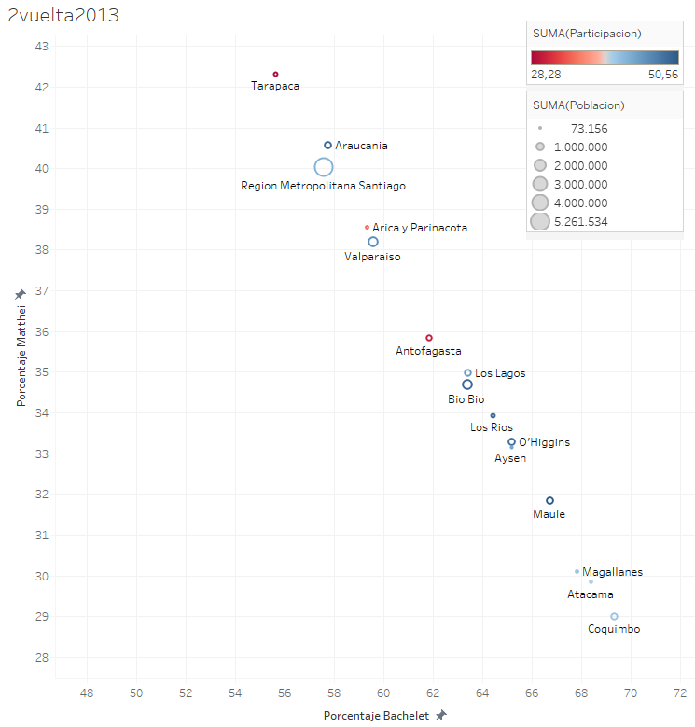
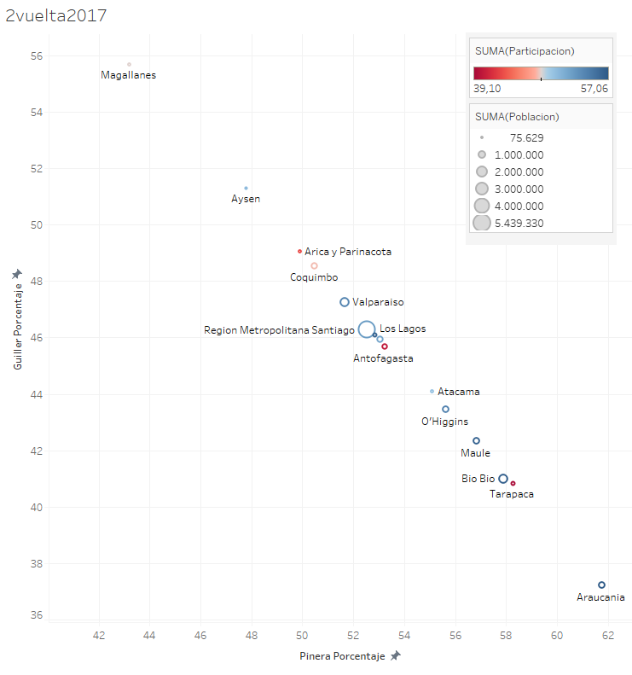
Metodología
Resultados obtenidos: Análisis multivariable
Clúster 3:
Porcentajes: Matthei: 39,6% Bachelet: 58.327% Participación: 45,947%
Clúster 5:
Porcentajes: Guillier: 45.515% Piñera: 53.12% Participación: 53,12%
Notes:
Las siguientes definiciones permiten evaluar el funcionamiento del modelo
Inercia total: corresponde a la inercia total formada por el conjunto de datos.
Inercia inter-clúster: corresponde a la inercia formada entre los centros de masa (centroides) de cada uno de los clústeres formados.
Inercia intra-clúster: corresponde a la inercia generada al interior de cada clúster formado.
Considerando las definiciones anteriores, y por medio del teorema de la igualdad de Fisher, se busca que la Inercia total se iguale a la suma de la inercia inter-clúster e intra-clúster como se muestra a continuación
La ecuación anterior representa el objetivo del método de K-means, se busca que B(P) (inercia inter-clúster) sea máxima y que W(P) (inercia intra-clúster) sea mínima. Como la inercia total I es fija para el total de la nube de puntos, al maximizar la inercia inter-clúster automáticamente se minimiza la inercia intra-clúster.

Slide 15
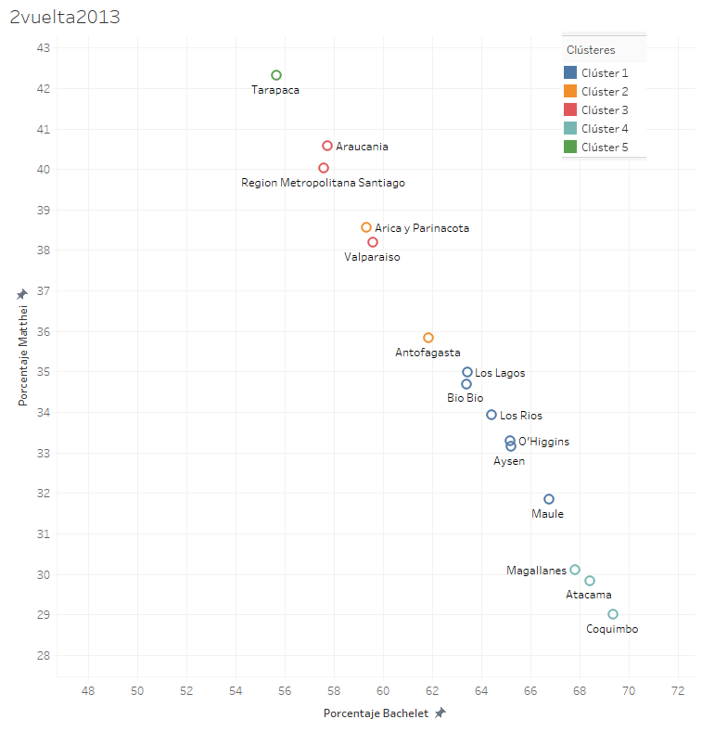
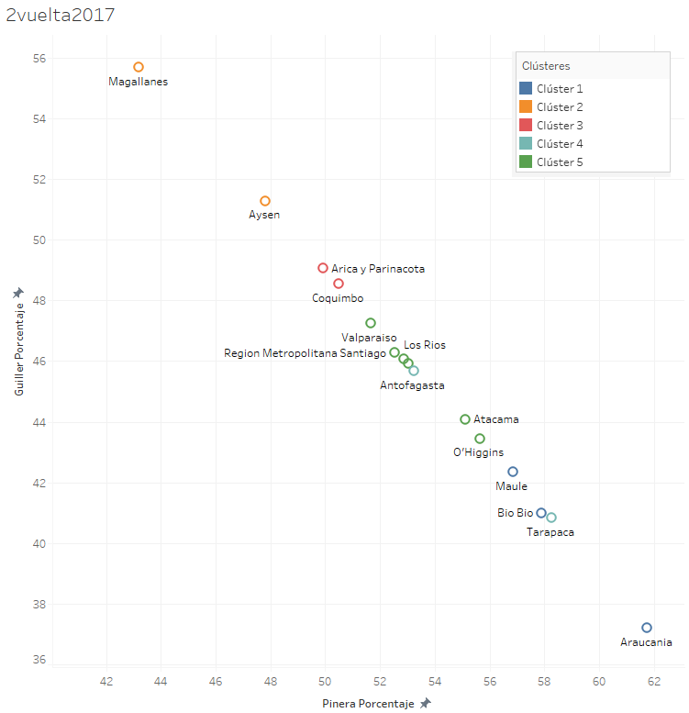
Metodología
Resultados obtenidos: Análisis de Clúster.
Notes:
Las siguientes definiciones permiten evaluar el funcionamiento del modelo
Inercia total: corresponde a la inercia total formada por el conjunto de datos.
Inercia inter-clúster: corresponde a la inercia formada entre los centros de masa (centroides) de cada uno de los clústeres formados.
Inercia intra-clúster: corresponde a la inercia generada al interior de cada clúster formado.
Considerando las definiciones anteriores, y por medio del teorema de la igualdad de Fisher, se busca que la Inercia total se iguale a la suma de la inercia inter-clúster e intra-clúster como se muestra a continuación
La ecuación anterior representa el objetivo del método de K-means, se busca que B(P) (inercia inter-clúster) sea máxima y que W(P) (inercia intra-clúster) sea mínima. Como la inercia total I es fija para el total de la nube de puntos, al maximizar la inercia inter-clúster automáticamente se minimiza la inercia intra-clúster.

Slide 16
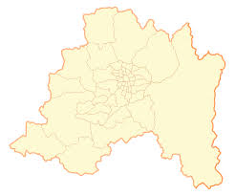
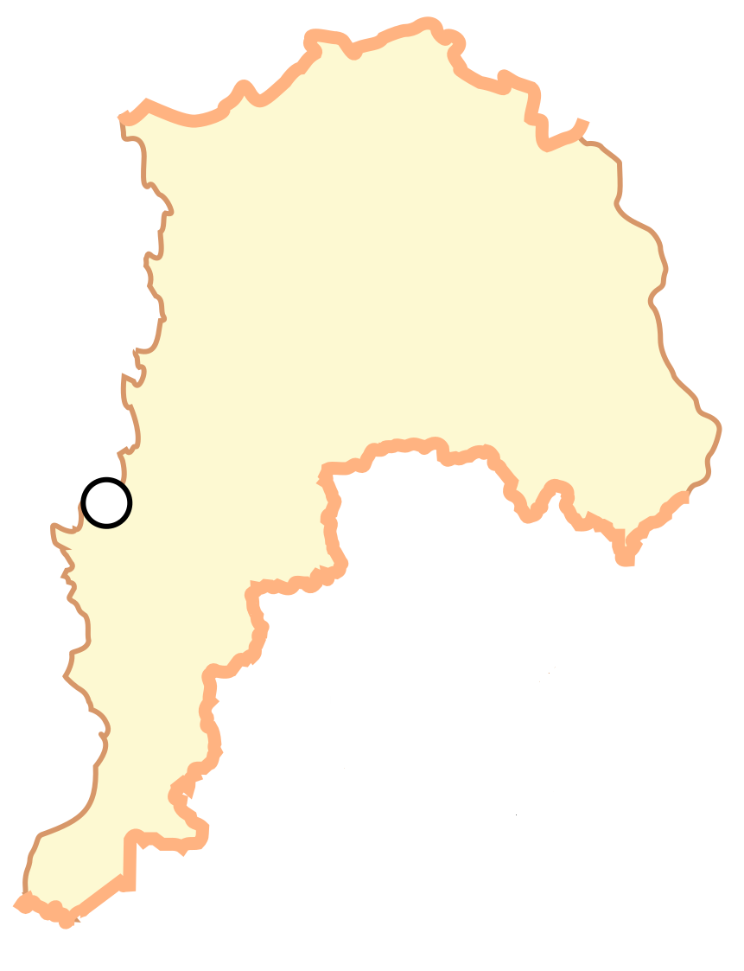
Conclusiones
Resultados obtenidos
Año 2013:
Año 2017:
Clúster 3:
Araucanía
Metropolitana
Valparaiso
Clúster 5:
Valparaiso
Metropolitana
Los Rios
Clúster 5
Los Lagos
Atacama
O’Higgins
Metropolitana
Valparaiso
Notes:
Los mapas tienen colores diferentes por que corresponden a mapas geomorfologicos

Slide 17
Conclusiones
¿Se responde la pregunta de investigación?
¿Es Santiago representativo de las tendencias políticas de todo el territorio nacional?
NO

Slide 18
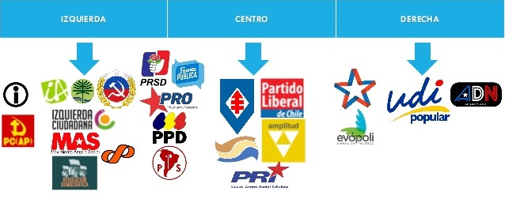
Conclusiones
Propuesta de gestión
El principal aporte de esta investigación permitirá generar un aporte hacia una mejor uso de recursos, considerando regiones que tengan una baja participación y una tendencia política marcada (o no).
Esta información, ¿Será solo de utilidad para grandes conglomerados políticos?

Slide 19

Trabajo futuro
Posibilidades de continuidad.
Notes:
Contrastar el comportamiento de las regiones extremas basado en las tendencias políticas y la participación de las personas.
Expandir el análisis hacia otras dimensiones, como por ejemplo: socioeconómica.

Slide 20
Presentación.
Grupo Politics.
¿Es Santiago representativo de las tendencias políticas de todo el territorio nacional?

